Slide 1
Virové hepatitidy a HIV Vektorové nákazy
Eva Pernicová
ÚVZ LF MU, podzim 2024
NUT

Slide 2
Výskyt hepatitid v ČR
 | VHA | VHB ak + chron | VHC | VHD | VHE
2020 | 183 | 27 + 142 | 770 | 2 | 223
2021 | 210 | 17 + 127 | 662 | 3 | 200
2022 | 70 | 48 + 243 | 921 | 8 | 319
2023 | 66 | 37 + 378 | 1300 | 12 | 684
k 3.10. 2024 | 342! | 33 + 337 | 1181 | 10 | 507
Zdroj: https://szu.cz/wp-content/uploads/2024/10/Tabulka_leden-zari_2024.pdf

Slide 3
Virová hepatitida A, VHA
Virus hepatitidy A (HAV), RNA virus, vysoce nakažlivý
Formy asymptomatické hlavně u dětí
Obecně je nákaza nejčastější u dětí (zejména v rozvojových zemích)
Ikterický průběh hlavně u dospělých, nepřechází do chronicity
Inkubační doba: 15 – 50 dní
Infekčnost: 1 – 3 týdny před klinickou manifestací a asi 14 dní v akutním stadiu

Slide 4
Virus hepatitidy A
Virus je odolný vůči zevnímu prostředí (na površích přežívá týdny, v mrazu i roky; ničí ho teplota 85°C po 1 minutě)
Přenos: fekálně-orální a alimentární, zdrojem je člověk
Léčba: dietní opatření, hepatoprotektiva
Povinná izolace na infekčním oddělení
Prevence: očkování (dostupné vakcíny – od 1 roku věku)
Postexpoziční profylaxe vakcinací možná (aktivní, pasivní)

Slide 5
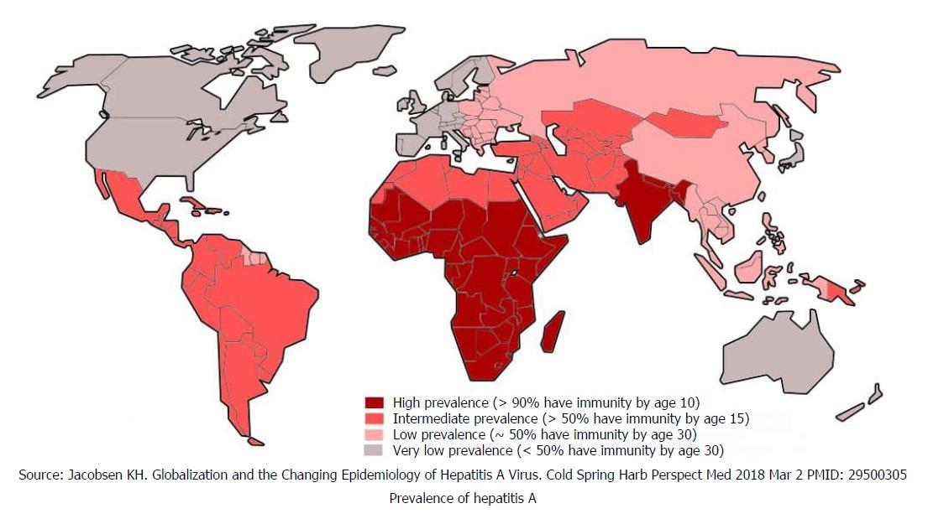
Výskyt hepatitidy A ve světě

Slide 6
Virová hepatitida B (DNA virus)
virus vysoce nakažlivý (100 x více než HIV), malá infekční dávka
Odolný vůči prostředí (na površích vydrží týden, snáší mráz, ničí ho teplota 90 °C po 1 hodině)
Inkubační doba: 50 – 180 dní
chronický průběh ve světě: 400 miliónů osob
chronický průběh onemocnění v ČR a v Evropě méně častý
povrchový antigen („australský antigen“) = HBsAg

Slide 7
Virová hepatitida B
Cesty přenosu:
pohlavním stykem
krví a krevními produkty (vč. aplikace injekčních drog)
z matky na dítě během těhotenství, porodu, kojením
v Evropě absolutně převažuje přenos sexuální
v rozvojových zemích převažuje přenos sexuální a ve zdravotnických zařízeních

Slide 8
Hepatitis B prevalence, 2019
Source: https://www.cdc.gov/hepatitis/global/index.htm

Slide 9
Hepatitida B
dostupná a efektivní léčba chronické hepatitidy*
Prevence:
screening (těhotné, dárci krve…)
osvěta (i.v. narkomani, sexuální výchova)
očkování: ročníky nar. 1989 a mladší narození v ČR by měli být očkovaní; zdravotníci a další pracovníci IZS
*Odkaz pro zájemce: https://infektologie.cz/DoporVHB17.htm

Slide 10
Očkování proti virové hepatitidě B
Aktivní imunizace: rekombinantní vakcína Engerix (resp. kombinovaná s hepatitidou A = Twinrix)
Třídávkové schéma: 0 – 1 měsíc – 6 měsíců
Povinné očkování v ČR zahájeno v r. 2001 (dvanáctiletých dětí)
V současnosti: součást „hexavakcíny“ - kojenci

Slide 11
HBsAg+ zjištěná v těhotenství?
Automatický screening hepatitidy B v I. trimestru gravidity
Při vysoké virové náloži se v těhotenství podává profylakticky např. tenofovir
Porod „klasicky“, kojení je možné
Do 12 hodin po porodu se novorozenci HBsAg+ ženy podává aktivní imunizace (očkování) a pasivní imunizace (v ČR „Pasteurised Human Antihepatitis B Immunoglobulin Grifols 200 IU/ml“, i.m.)

Slide 12
Virová hepatitida C (RNA virus)
1989: objev viru („non A, non B hepatitis“)
virus 10x méně nakažlivý než HBV
vysoká frekvence mutací
6 genotypů a mnoho subtypů
Inkubační doba: 14 – 180 dní
většina akutních nákaz je asymptomatických
Celosvětově infikováno 2,5 % populace (dle WHO a CDC: 58 milionů)

Slide 13
Nobelova cena 2020 – objev viru hepatitidy C
Zdroj obr. https://www.timesnownews.com/health/article/nobel-prize-in-physiology-or-medicine-2020-jointly-awarded-to-harvey-j-alter-michael-houghton-charles-m-rice/662548

Slide 14
Výskyt hepatitidy C ve světě

Slide 15
Virová hepatitida C
Cesty přenosu:
nitrožilní aplikace drog, krví a krevními produkty
sexuálním stykem (vzácněji)
z matky na dítě během těhotenství a porodu (vzácněji)
Nejohroženější skupinou osob - injekční uživatelé drog
Onemocnění je většinou diagnostikováno až v chronickém stádiu

Slide 16
Zdroj: https://commons.wikimedia.org/wiki/File:Sources_of_Infection_for_Persons_with_Hepatitis_C_(CDC)_US.png

Slide 17
Virová hepatitida C
Léčba*:
finančně velmi náročná, vysoce efektivní (až 99 %)
opakovaná nákaza je možná
*Pro zájemce: https://infektologie.cz/Standardy/dphcv19p.pdf

Slide 18
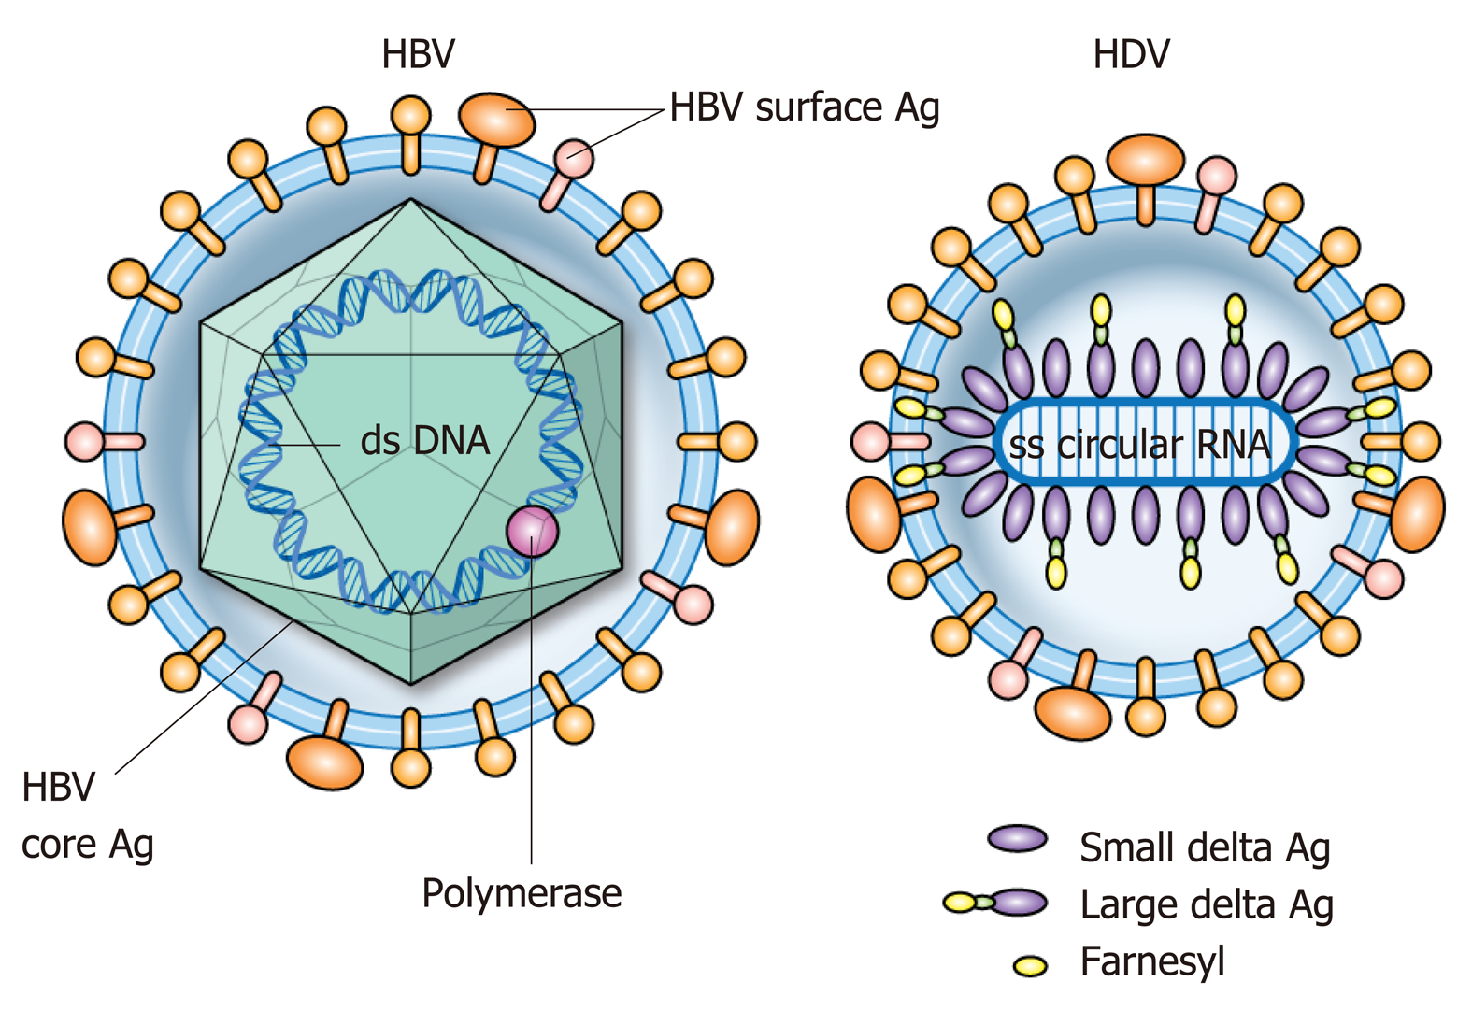
Virová hepatitida D (RNA částice)
původce je defektní (nekompletní) virus
k replikaci využívá HBsAg viru hepatitidy B
Inkubační doba: 40 – 180 dní u koinfekce
uplatňuje se výhradně ve formě duální infekce s virem hepatitidy B
koinfekce
superinfekce (závažnější, vyšší riziko jaterní cirhózy), manifestace za 2 – 8 týdnů po nákaze
Zdroj obrázku: https://www.wjgnet.com/1007-9327/full/v25/i32/WJG-25-4580-g002.htm, * DOI: 10.1016/j.aohep.2022.100770

Slide 19
Virová hepatitida E (RNA virus)
Akutní hepatitida, vzácněji přechází i do chronicity
Může mít i mimostřevní projevy (neurologické aj.*)
Inkubační doba: 15 – 60 dní
Většinou mírný průběh, pozor u těhotných žen – úmrtnost až 25 % (jaterní selhání); úmrtí plodu
*Zdroj: https://www.ncbi.nlm.nih.gov/pmc/articles/PMC6940480/

Slide 20
Virus hepatitidy E
Genotyp 1 a 2: epidemický výskyt, antroponóza
Genotyp 3 a 4: prasata a vysoká zvěř – zoonóza
Přenos fekálně-orální resp. alimentární (kontaminace masa – vepřové, zvěřina)
Vysoký výskyt a snadné šíření v oblastech se špatnou hygienou
Povinná izolace na infekčním oddělení

Slide 21
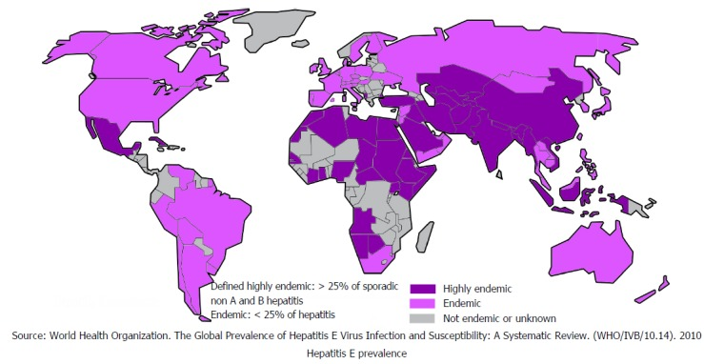
Výskyt hepatitidy E ve světě

Slide 22
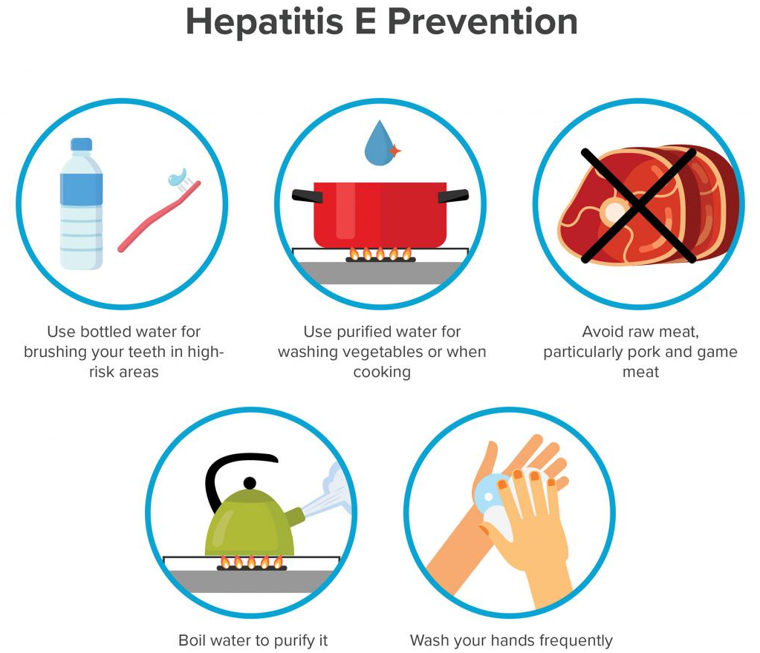
Prevence virové hepatitidy E
Zdroj: https://www.medicalnewstoday.com/articles/324204

Slide 23
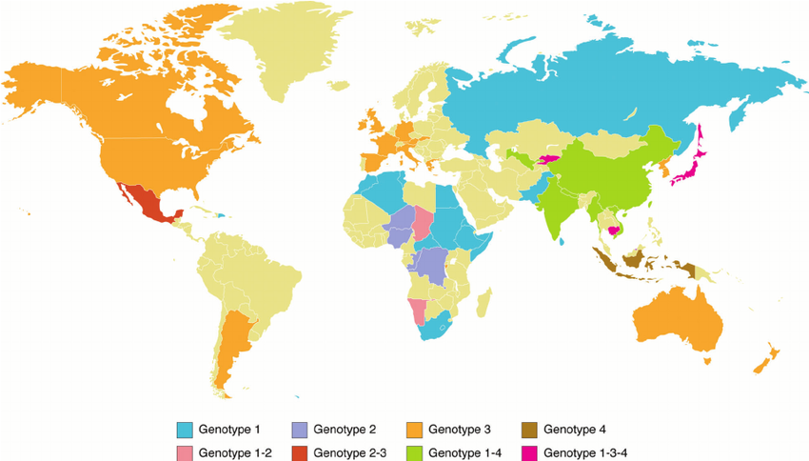
Genotypy viru hepatitidy E
Zdroj: https://www.researchgate.net/figure/Geographical-distribution-of-hepatitis-E-virus-genotypes_fig1_281683274

Slide 24
Tabulka - shrnutí
Vir. hepatitis | DNA/ RNA virus | Inkub. doba | Antroponóza/ zoonóza | Přenos | Možný přechod do chronicity? | Prevence očkováním?
A | RNA | 15 až 50 dní | antroponóza | Alimentární | NE | ANO
B | DNA | 60 až 150 dní | antroponóza | parenterální | ANO | ANO
C | RNA | 14 až 180 dní | antroponóza | parenterální | ANO | NE
E | RNA | 14 až 60 dní | antroponóza (genotyp 1 a 2)/ zoonóza (genotyp 3 a 4) | alimentární (parenterální krevními deriváty…) | ANO (vzácně) | ANO (jen v Číně)/NE (pro nás nedostupné)

Slide 25
Take-home messages ☺
VHA: přenos přes zažívací trakt, zdrojem je člověk; existuje očkování
VHB: vysoce infekční, přenos krví, sexuálně, z matky na dítě; existuje očkování i léčba
VHC: přenos především mezi intravenózními narkomany; chronická infekce často vede k jaterní cirhóze či jaternímu karcinomu; neexistuje očkování, léčba ano
VHD: přenos jako VHB, vyskytuje se pouze současně při infekci VHB, v ČR vzácná; očkování proti VHB brání i před touto infekcí
VHE: přenos přes zažívací trakt (stolice člověka resp. maso zvířat – dle genotypu), nebezpečná v graviditě, rostoucí incidence! Očkování zatím pro nás nedostupné.

Slide 26
HIV, trocha historie
1981 San Francisko, New York
- mladí pacienti s neobvyklými diagnózami
Kaposiho sarkom (nádor kůže)
pneumocystová pneumonie (parazitární zápal plic)
těžké poruchy imunity
wasting syndrom (patologické hubnutí)
1982: „gay-related immune deficiency“, později „AIDS“ (ACQUIRED IMMUNODEFICIENCY SYNDROM, syndrom získaného selhání imunity)
1986 HIV, „human immunodeficiency virus“

Slide 27
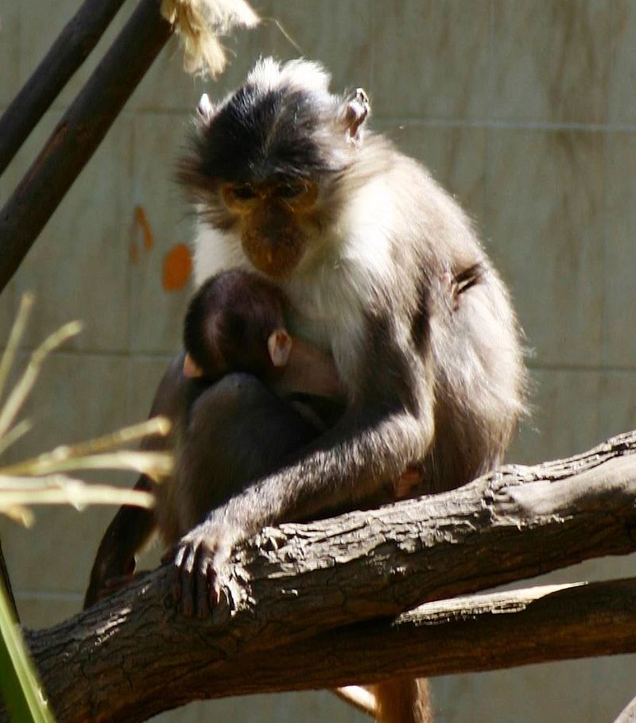
HIV-1,2 (Human Immunodeficiency Virus, 1986)
Pravděpodobný původ HIV-1:
šimpanzí retrovirus SIV, který překonal mezidruhovou bariéru šimpanz člověk
Zdroje obr.: https://medium.com/@Nutrisphere/where-the-heck-did-hiv-come-from-b00ca900064c, https://cs.wikipedia.org/wiki/Mangabej_kou%C5%99ov%C3%BD#/media/Soubor:Cercocebus_atys_lunulatus_Barcelona_zoo.jpg

Slide 28
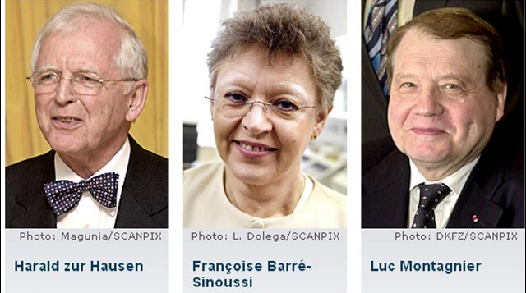
Nobelova cena za fyziologii a medicínu 2008 – objev viru HIV
Zdroj: https://thefutureofthings.com/upload/items_icons/2008-Nobel-Prize-in-Physiol_large.jpg

Slide 29
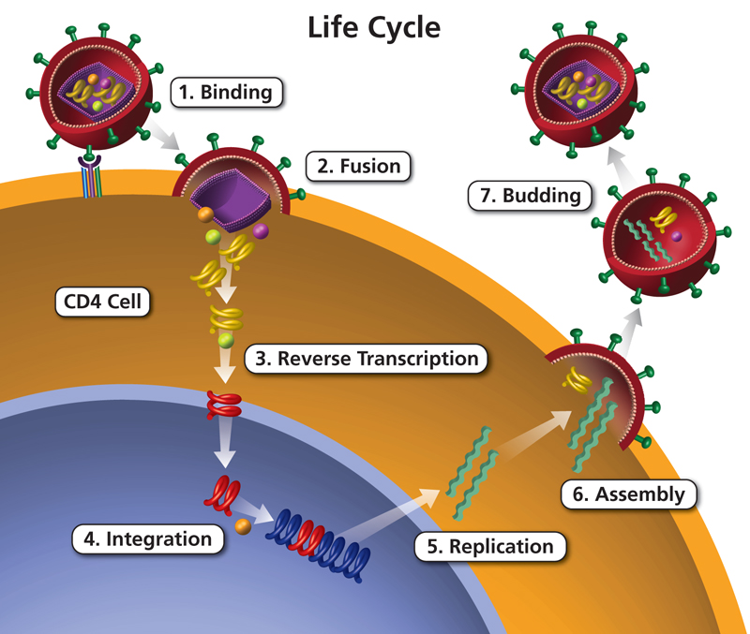
Životní cyklus HIV
Zdroj: https://clinicalinfo.hiv.gov/en/glossary/life-cycle

Slide 30
Srovnání nakažlivosti virů při vystavení infikované krvi
virus hepatitidy B 10 %
virus hepatitidy C 1 %
HIV 0,1 - 0,5 %
Zdroj: https://www.journal-of-hepatology.eu/article/S0168-8278(05)00726-9/fulltext, https://www.aids.gov.hk/pdf/g190htm/10.htm#1

Slide 31
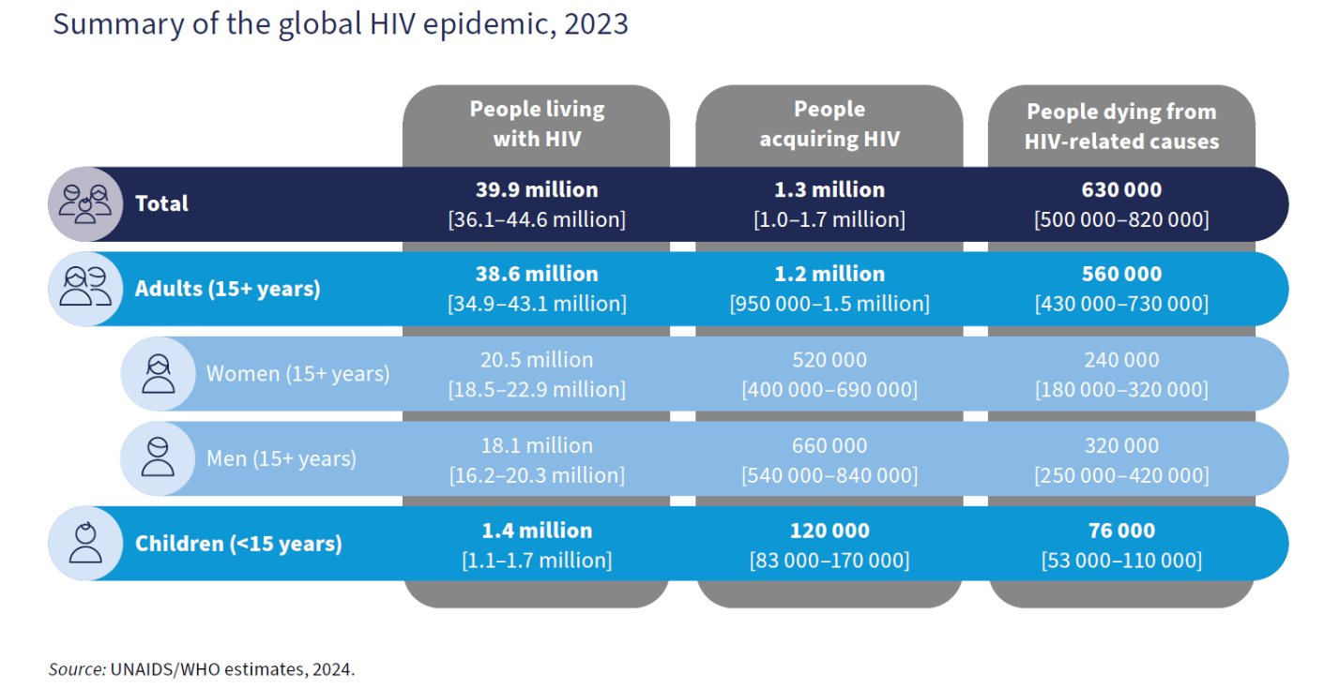
Globální epidemie HIV
Zdroj: https://www.who.int/data/gho/data/themes/hiv-aids

Slide 33
Zdroj: https://szu.cz/wp-content/uploads/2024/02/HIV-AIDS-v-CR-grafy-k-predbeznym-udajum-za-rok-2023-zpracovanym-NRL-pro-HIV-AIDS-SZU.pdf

Slide 34
HIV přenos: subsaharská Afrika vs. zbytek světa
Zdroj: https://www.unaids.org/sites/default/files/media_asset/JC3032_AIDS_Data_book_2021_En.pdf

Slide 35
Průběh infekce HIV
nákaza
akutní stádium = primoinfekce (inkubační doba 2 až 6 týdnů)
období latence – snižování imunity bez příznaků
onemocnění AIDS (poslední stádium)

Slide 36
Zdroj nákazy HIV
bezpříznakový nosič HIV
nemocný ve všech klinických stádiích – pokud není léčen!
Míra rizika nákazy závisí na aktuální koncentraci viru (tzv. virová nálož) v tělesných tekutinách zdroje a na způsobu přenosu viru na vnímavou osobu.
Virus v tělních tekutinách:
krev
sperma
poševní sekret
mateřské mléko
v ostatních (sliny, moč, slzy, lymfa) – velmi malé množství viru, pro přenos nevýznamné

Slide 37
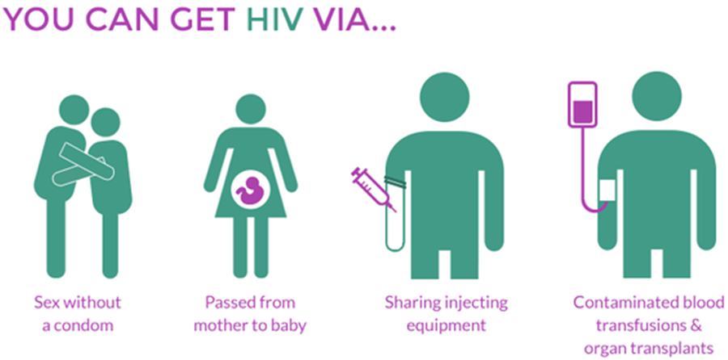
Přenos HIV
pohlavním stykem
krví
sdílení stříkaček, roztoků a pomůcek k i.v. aplikaci drog
sdílení žiletek apod. hygienických potřeb
nesprávná manipulace s materiálem kontaminovaným krví HIV+
v nemocničních zařízeních…
z HIV+ matky na dítě
v těhotenství (transplacentárně), při porodu, mateřským mlékem

Slide 38
HIV se nepřenáší
polibkem
běžným společenským kontaktem
použitím hygienických zařízení (WC, sprch)
krev sajícím hmyzem
prostřednictvím potravin a nádobí
virus neproniká neporušenou kůží a v zaschlých tělesných tekutinách je brzy inaktivován

Slide 39
Vyhledávání HIV pozitivních osob
vyšetření protilátek anti-HIV-1, anti-HIV-2
vyšetření antigenu p24 HIV-1 (ELISA)
dárci krve, plazmy a kostní dřeně
dárci spermatu, dárkyně oocytů
dárci orgánů
osoby ve výkonu trestu
gravidní ženy

Slide 40
Strategie 95-95-95 (UNAIDS, mezinárodní organizace při OSN)
Zdroj: https://www.togetheractnow.org/about.html

Slide 41
Moderní léčba – HAART (highly-active antiretroviral therapy)
nasazení léčby okamžitě při stanovení diagnózy - POVINNĚ
cíl: potlačení množení viru pod detekovatelnou hodnotu virové nálože
snaha o snížení infekčnosti jedince
ochrana imunitního systému

Slide 42
Prevence přenosu HIV
bezpečnější sex („safer sex“)
harm reduction u i.v. uživatelů drog
vyloučit riziko přenosu krví a biologickým materiálem
vyloučit přenos transfuzí krve a krevními deriváty
screeningové testování
/pro zájemce: https://www.hiv-prevence.cz/
Protilátky nemají virus-neutralizační efekt, neexistuje očkování

Slide 43
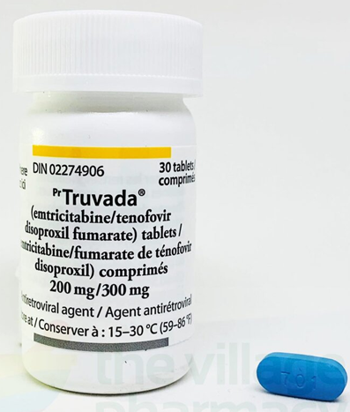
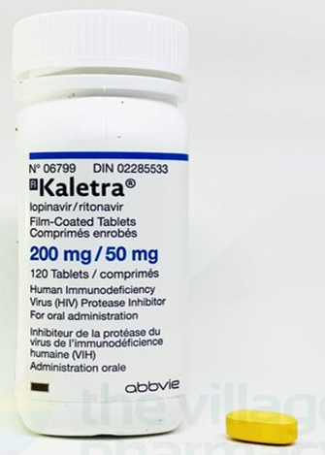
Postexpoziční profylaxe HIV, PEP
„Kontaminované poranění zdravotníků a podobné expozice HIV infikované krvi jsou za jistých okolností důvodem k PeP…“
u vysoce rizikového poranění od zdrojové osoby HIV+ nebo podezřelé z infekce (jakmile je tato osoba potvrzena jako HIV-negativní, není PEP dále indikována a lze ji bezpečně ukončit)
u méně rizikového poranění od zdrojové osoby HIV+
Zahájení co nejdříve (ideálně do 24-36 hodin, max. 72 h.), 28 dní
Pro zájemce: https://infektologie.cz/DPHIV19.htm

Slide 44
Vektorové nákazy
Co je to vektor? Je to přenašeč infekčních onemocnění (členovci)
WHO:
vektorové nákazy tvoří asi 17 % infekčních nemocí a každý rok jsou příčinou více než 700 000 úmrtí. Jedná o onemocnění způsobné parazity, bakteriemi i viry.
malárií každý rok onemocní více než 200 mil. lidí, okolo 400 000 lidí zemře (hl. děti)

Slide 45
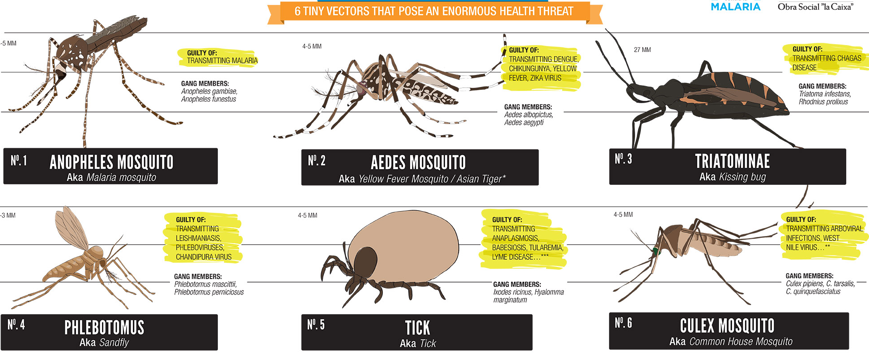
Epidemiologicky nejvýznamnější vektory
Zdroj: https://www.isglobal.org/en/video/-/asset_publisher/fXC2c747BWmd/content/sospechosos-habituales-6-vectores-minusculos-que-representan-una-amenaza-mayuscula

Slide 46
Vektorové nákazy - příklady
Svět
malárie
leishmanióza
horečka dengue
žlutá zimnice
horečka zika
japonská encefalitida
západonilská horečka
Česká republika (nejen)
borrelióza
klíšťová encefalitida
tularémie
nemoc z kočičího škrábnutí
anaplasmóza

Slide 47
Přehled vektorových nákaz (WHO)
Vektor |  | Nemoc | Druh patogenu
Komár | Aedes | Chikungunya Dengue Lymfatická filarióza Horečka Rift Valley Žlutá zimnice Horečka Zika | Virus Virus Parazit (vlasovec) Virus Virus Virus
 | Anopheles | Lymfatická filarióza Malárie | Parazit (vlasovec) Parazit (Plasmodium sp.)
 | Culex | Japonská encefalitida Lymfatická filarióza Západonilská horečka | Virus Parazit (vlasovec) Virus
Vodní plži |  | Schistosomiáza (bilharzióza) | Parazit (Schistosoma sp.)
Muchnička |  | Onchocerkóza (říční slepota) | Parazit (Onchocerca sp.)
Blecha |  | Mor (přes krysy) Tungóza | Bakterie (Yersinia pestis) Ektoparazit (Tunga penetrans, písečná blecha)
Veš |  | Skvrnitý tyfus Návratná horečka | Bakterie (Rickettsia prowazekii) Bakterie (Borrelia recurrentis)
Písečné mouchy |  | Leishmanióza Horečka papatači (Sandly fever) | Parazit (Leischmania sp.) Virus
Klíšťata |  | Lymeská borrelióza Návratná horečka Rickettsiózy Q-horečka Klíšťová encefalitida Tularémie | Bakterie (Borrelia burgdorferi s. lato) Bakterie (Borrelia recurrentis) Bakterie (Rickettsia prowazekii, R. rickettsii) Bakterie (Coxiella burneti) Virus Bakterie (Francisella tularensis)
Brouci (ploštice Triatoma) |  | Chagasova nemoc (Americká trypanosomóza) | Parazit (Trypanosoma crusi)
Moucha tse-tse (Glossina) |  | Spavá nemoc (Africká trypanosomóza) | Parazit (Tryp. rhodesiense/brucei/gambiense)

Slide 48
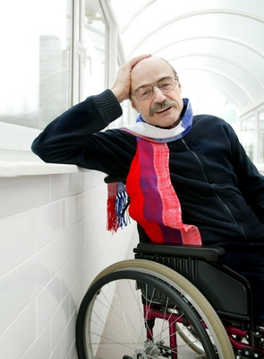
Nemoci přenosné komáry - svět
Malárie: Anopheles (ČR 2023: 42, do 9/24: 28)
Horečka Zika: hl. Aedes aegypti (ČR 2023: 5, do 9/24: 2)
Žlutá zimnice: hl. Aedes spp.
Západonilská horečka: hl. Culex spp. (i Aedes spp.) (ČR 2023: 2, do 9/24: 3)
Horečka dengue: hl. Aedes aegypti (ČR 2023: 79, do 9/24: 94!)
Čeleď: Flaviviridae

Slide 49
Plasmodium (zimnička), původce malárie
Jednobuněčný parazit, složitý vývojový cyklus (definitivní hostitel: komáři)
Pro člověka patogenní:
Plasmodium falciparum – tropická malárie
Plasmodium vivax – terciána
Plasmodium ovale – terciána ovale
Plasmodium malariae - kvartána
Plasmodium knowlesi – quotidiána

Slide 50
Plasmodium falciparum
Přenos: samice komára Anopheles, zdroj: člověk (mezihostitel)
Inkubační doba: 8 – 30 dní (doba do pomnožení v erytocytech)
Výskyt: subsaharská Afrika, Tichomoří, JV Asie, méně Amazonie
Složitý cyklus: fáze jaterní a erytrocytární
Klinické projevy: horečka s třesavkou (nepravidelně), bolesti hlavy, svalů, kloubů, vyčerpanost + projevy podle postiženého orgánu (ikterus, zvracení, kašel, křeče, porucha vědomí…) až smrt (selhání ledvin, plic, jater, DIC).

Slide 51
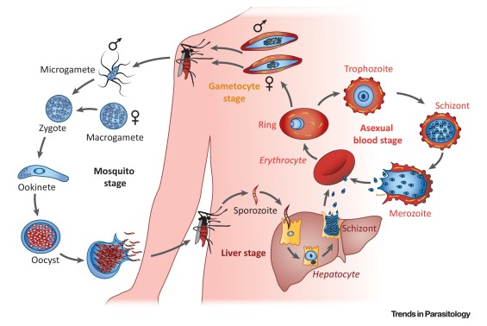
Životní cyklus Pl. falciparum, fáze hepatická a erytrocytární
Zdroj: https://www.cell.com/trends/parasitology/fulltext/S1471-4922(18)30248-4

Slide 52
Epidemiologie malárie (WHO Malaria Report)
v roce 2022 je odhadován počet případů malárie na 249 milionů z celkem 85 endemických zemí (vzestup oproti r. 2019 s 245 miliony případů); 94 % v Africe
mezi lety 2000 až 2019 došlo k poklesu úmrtnosti na malárii (z 897 000 v r. 2000 na 568 000 v r. 2019), v roce 2022 k 608 000 úmrtí!
- 75 % úmrtí bylo u dětí do 5 let
- k 96 % všech úmrtí na malárií dochází v 29 zemích světa (nejvíce Nigérie – 31 %, DR Kongo – 12 %, Niger, Tanzanie)

Slide 53
Plasmodium vivax, Pl. ovale
„terciána“
přenos: samice komára Anopheles (definitivní hostitel), zdroj a mezihostitel: člověk
inkub. doba: 8 – 28 dní
Výskyt Pl. vivax: hl. Asie a Latinská Amerika
Pl. ovale: subsaharská Afrika, Asie
většinou benigní průběh, ale riziko relapsů! (hypnozoity v játrech – „spící“ paraziti se jednou probudí…)

Slide 54
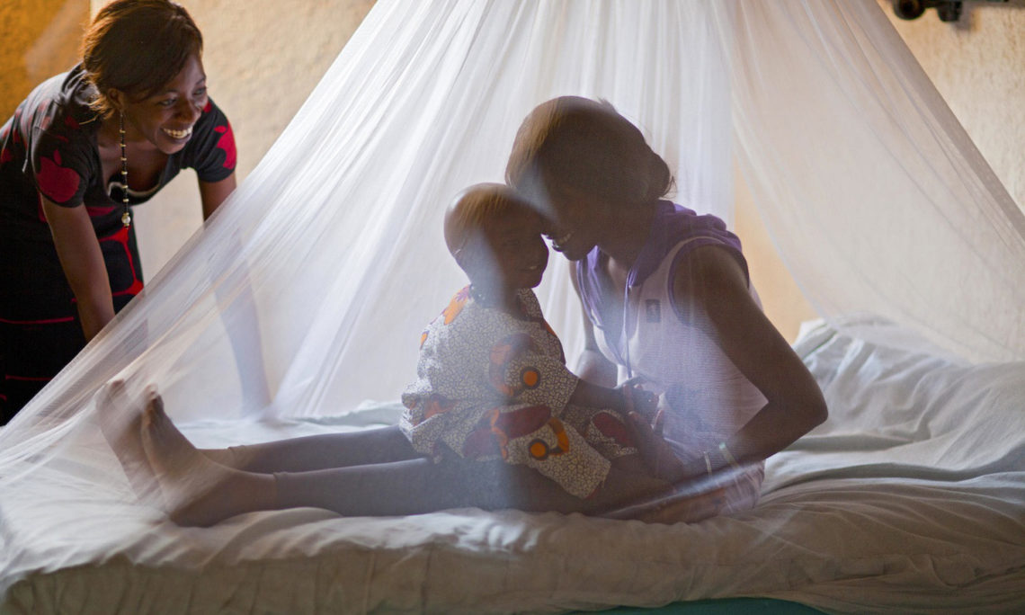
Prevence malárie (CDC), individuální úroveň „nenechat se poštípat“ ☺
sítě v oknech, repelentem impregnované moskytiéry, repelenty na kůži a oděv (DEET, permethrin)
užívání antimalarik
nošení světlého oblečení, dlouhých kalhot a rukávů
očkování u nás nedostupné
Zdroj obrázku: https://ng.usembassy.gov/u-s-distributes-3-3-million-insecticide-treated-bed-nets-to-prevent-malaria-in-akwa-ibom-state/

Slide 55
Programy k redukci výskytu malárie (CDC):
hlášení případů, rychlá diagnostika a léčba
globálně - sítě v oknech, impregnace moskytiér
desinsekce vnitřních prostor
kontrola vektorů (likvidace larev a dospělých komárů)
masové podání antimalarik
vakcíny: 2021 Mosquirix (děti do 17 měsíců, 3 + 1; kombinace s hep. B; neregistrované v ČR), dalších min. deset vakcín ve stádiu klinických studií

Slide 56
Jaké nemoci mohou přenášet klíšťata?
Lymeská borrelióza (Lyme Disease)
Ehrlichióza (anaplazmóza)
Klíšťová encefalitida
Tularémie
Q-horečka
Rickettsiózy (skrvnitý tyfus, Rocky Mountain spotted Fever, africká klíšťová horečka)
Klíšťová návratná horečka
Krymsko-konžská hemoragická horečka
Powassan Virus Disease, Borrelia miyamotoi Disease, Borrelia mayonii Disease
Babezióza (babesia - klíštěnka)
Zdroj: https://www.health.state.mn.us/diseases/tickborne/diseases.html

Slide 57
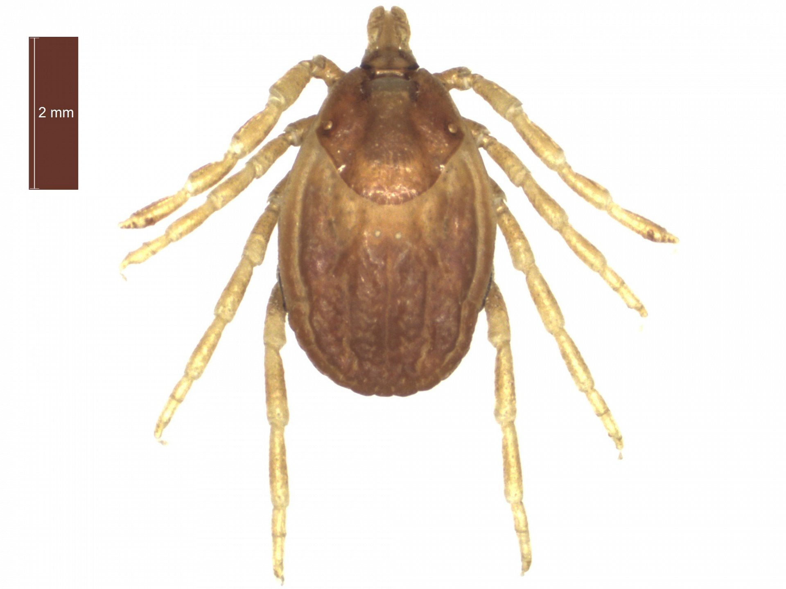
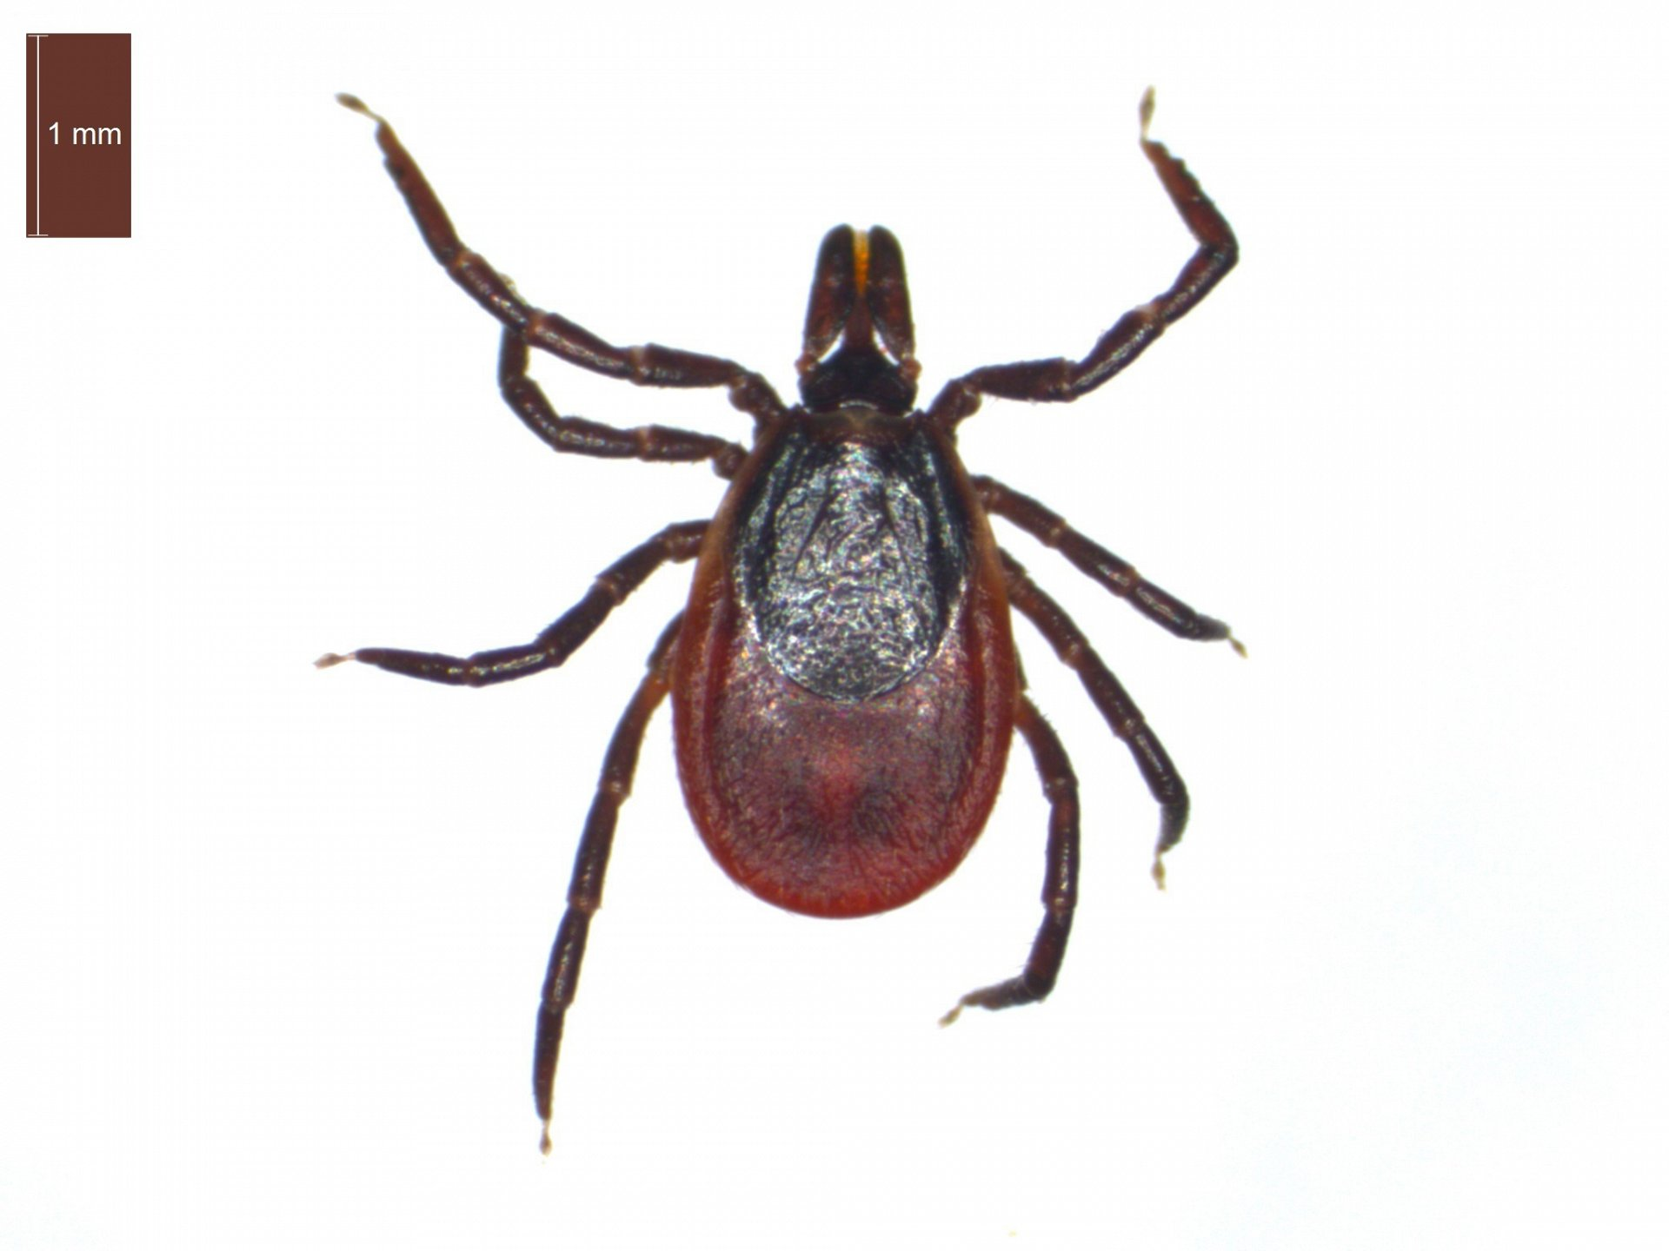
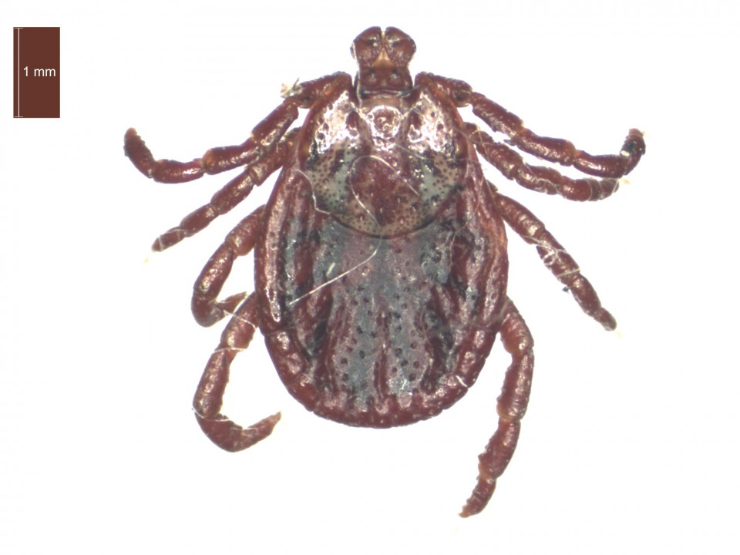
Některé druhy klíšťat
Ixodes ricinus (klíště obecné), I. persulcatus, I. scapularis: borrelióza, klíšť. meningoencefalitis, ehrlichióza, babezióza, Q-horečka - coxiella burneti, tularémie)
Dermacentor reticularis (piják lužní: tularémie)
Hyalomma marginatum (klíšť obroubený: rickettsiózy, krymsko-konžská hemoragická horečka)
Zdroje obr. :https://www.esccapuk.org.uk/page/Ixodes+ricinus/69/, https://www.esccapuk.org.uk/page/Dermacentor+reticulatus/57/, https://www.esccapuk.org.uk/page/Hyalomma+marginatum/63/

Slide 58
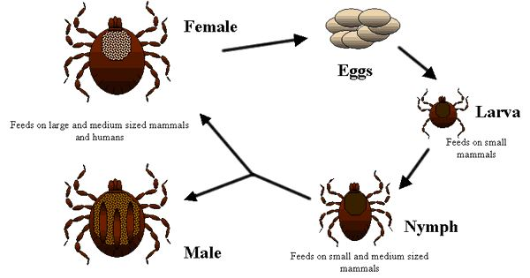
Klíště obecné, Ixodes ricinus
nepatří mezi „hmyz“, kmen: členovci, třída pavoukovci (Arachnida)
živ. cyklus (3 různí hostitelé) trvá 1 – 4 roky
hlavně vlhké lesy a louky, nadm. výška 800 m 1000 m
Zdroj: https://www.liverpool.ac.uk/infection-and-global-health/research/zoonotic-infections/tick-activity-project/uk-ticks/

Slide 59
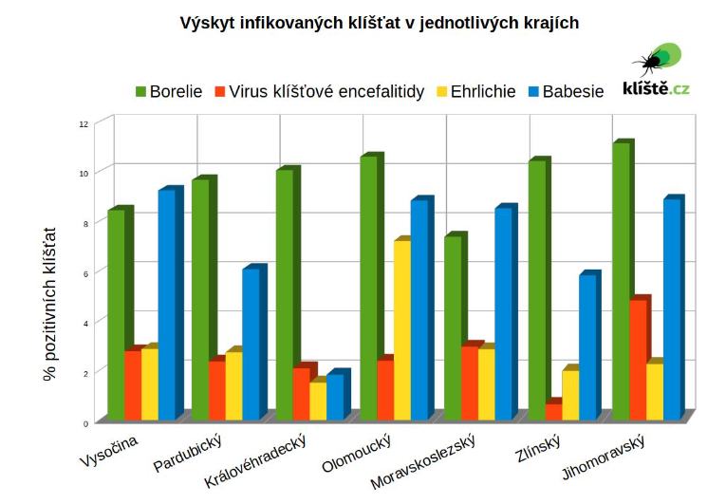
Nemoci přenášené klíšťaty v ČR
Klíšťová encefalitida
Borrelióza
Ehrlichióza
Tularémie
Bartonelóza
(Babesióza)
Zdroj obr.: https://www.kliste.cz/cz/vse-o-klistatech/clanek/vyskyt-nakazenych-klistat-v-krajich

Slide 60
Klíšťová encefalitida (KE, KME, TBE)
Původce: RNA, virus klíšťové encefalitidy (Flaviviridae)
Inkubační doba: 3 – 30 dní
Přenos: klíště; nepasterizované mléko infikovaných zvířat! (sýry)
Klin. obraz: od inaparentního průběhu přes těžkou mozkovou formu
Typický dvoufázový průběh:
první fáze – „chřipka“: horečka, bolest hlavy, svalů, kloubů, únava
druhá fáze – horečka, bolest hlavy, projevy postižení mozkových blan či mozku (světloplachost, třes, zvracení, obrny…)
Nejtěžší formy – poškození prodloužené míchy (poruchy polykání, dýchání…)

Slide 61
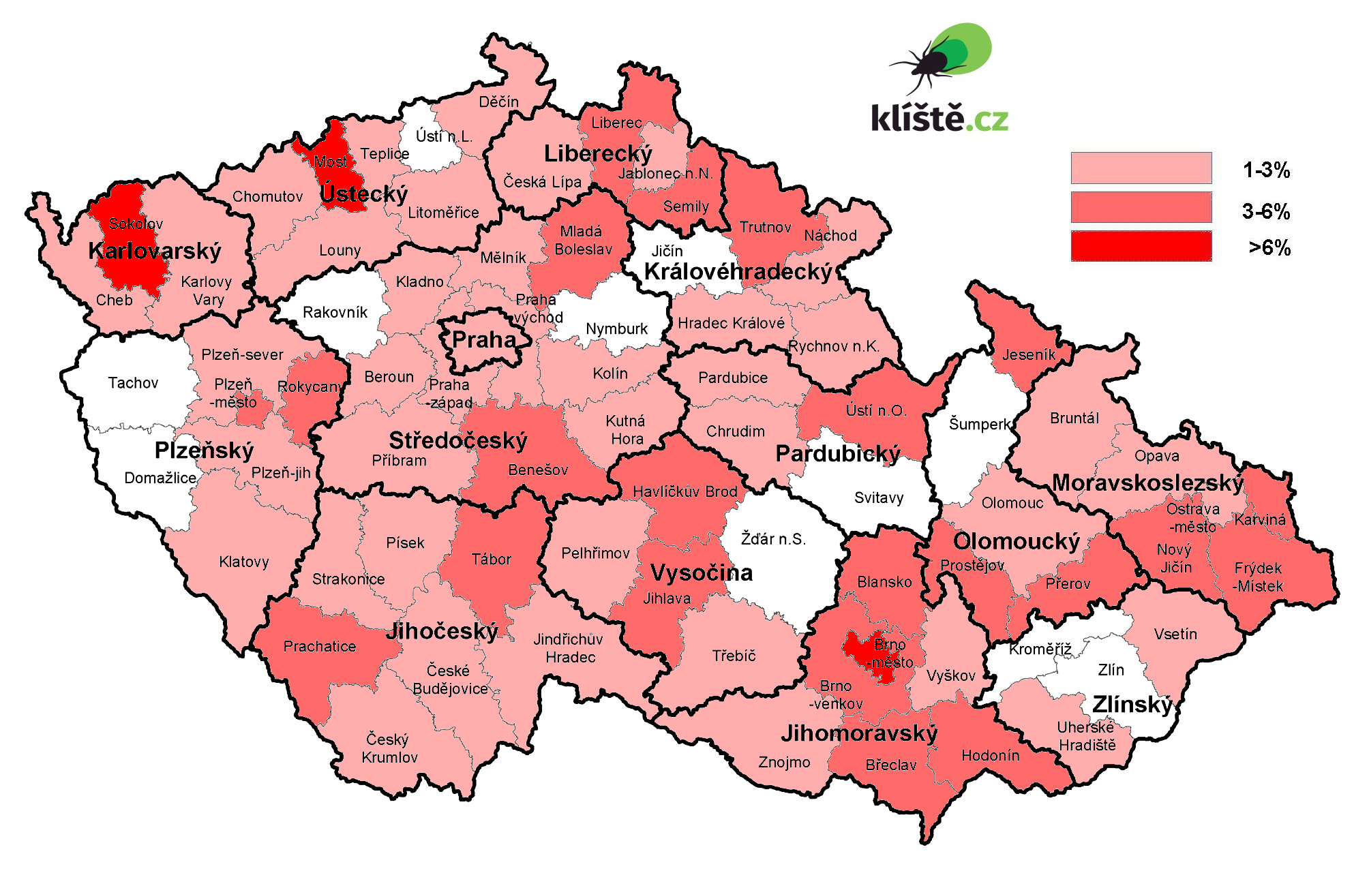
KE, promoření klíšťat (laboratorní vyšetření 2006 až 2022)
Zdroj: https://www.kliste.cz/cz/vse-o-klistatech/clanek/mapy-vyskytu-infikovanych-klistat-v-cr

Slide 62
KE, léčba a prevence
Léčba: pouze symptomatická (terapie otoku mozku, umělá plicní ventilace), přísný klidový režim
Prevence:
ochrana před klíšťaty (přenos slinami)
očkování: vakcíny FSME-Immun, Encepur (od 1 roku věku) – zdarma u pojištěnců nad 50 let!

Slide 63
Lymeská borrelióza
Typy Borrelia burgdorferi sensu lato:
B. afzelii: hl. Evropa, Asie; kožní projevy
B. garinii: hl. Evropa, Asie; neurolog. projevy
B. burgdorferi sensu stricto: sev. Amerika, Evropa; kloubní projevy
B. valaisiana
B. lusitaniae

Slide 64
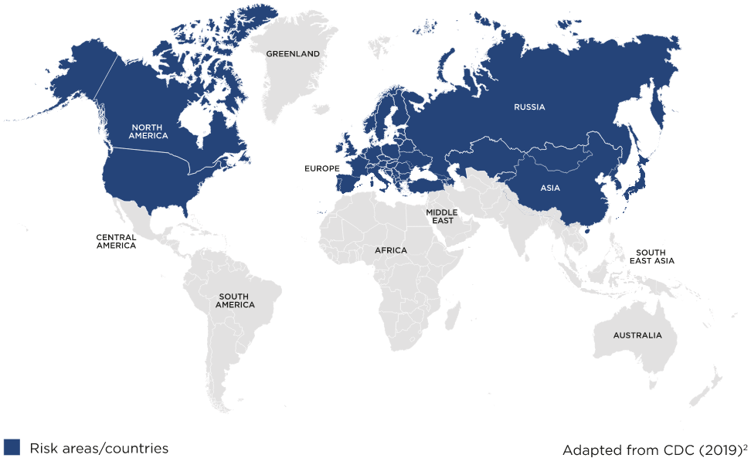
Lymeská borrelióza, výskyt
Zdroj://bewareofthebugs.com/diseases/lyme-disease/

Slide 65
Lymeská borrelióza
Vektor v ČR: Ixodes ricinus, inkubační doba: 3 – 30 dní
Neléčená forma – 3 stadia:
časné lokalizované: „flek“: erythema migrans, někdy teplota, bolesti hlavy, svalů, kloubů… Děti: borreliový lymfocytom
časné diseminované: erythema migrans mutliple, zánět mozkových blan, postižení srdce (arytmie), nervových kořenů (radikuloneuritida), migrující záněty kloubů…
pozdní diseminované: zánět kloubů (koleno), pozdní neulog. potíže, kožní forma: acrodermatitis chronica atroficans, postižení srdce (kardiomyopatie)

Slide 66
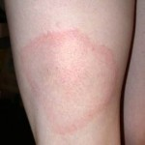
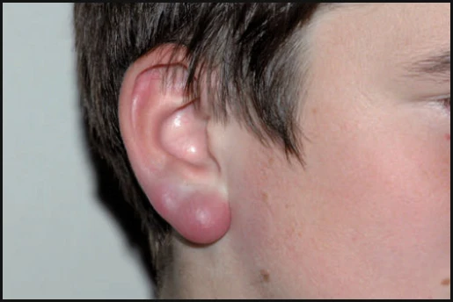
Erythema migrans, borreliový lymfocytom
Zdroj: https://www.lymediseaseaction.org.uk/about-lyme/rashes/, https://link.springer.com/article/10.2165/0128071-200809060-00002/figures/5

Slide 67
Lymeská borrelióza
Léčba: antibiotická
Guidelines: https://infektologie.cz/DPLB18.htm
Prevence: vhodný oděv, repelenty, prohlížení těla a časné odstranění přisátého klíštěte

Slide 68
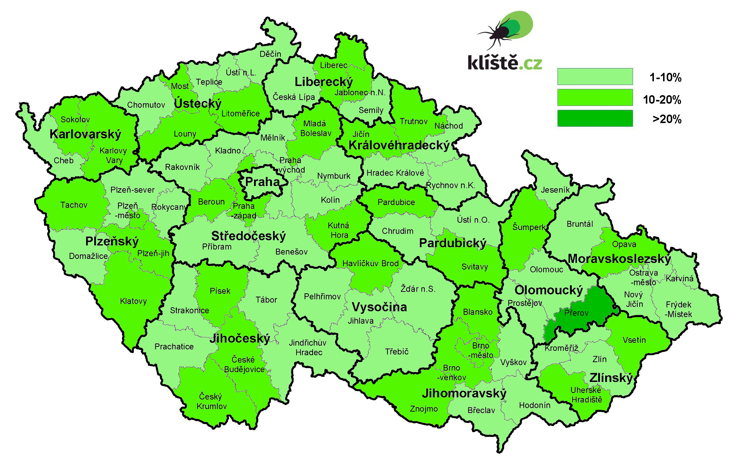
Borrelia burgdorferi, promoření klíšťat (2006 - 2023)
Zdroj: https://www.kliste.cz/cz/vse-o-klistatech/clanek/mapy-vyskytu-infikovanych-klistat-v-cr

Slide 69
Ehrlichióza (anaplazmóza)
Původce: Anaplasma, Ehrlichia, Neorickettsia
V ČR: Anaplasma phagocytophila – nemoc: „lidská granulocytání ehrlichióza/anaplazmóza“
Inkubační doba: 7 – 12 dní
Klinický obraz: horečka, únava, bolesti hlavy, svalů, kloubů (někdy vyrážka, zvracení; vzácně postižení plic, mozku, ledvin)
Léčba: antibiotika (doxycyklin)

Slide 70
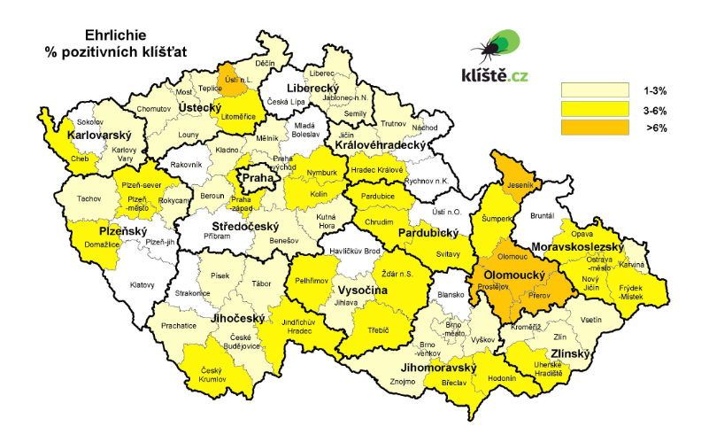
Ehrlichie, promoření klíšťat v ČR (2006 – 2023)
Zdroj: https://www.kliste.cz/cz/vse-o-klistatech/clanek/mapy-vyskytu-infikovanych-klistat-v-cr

Slide 71
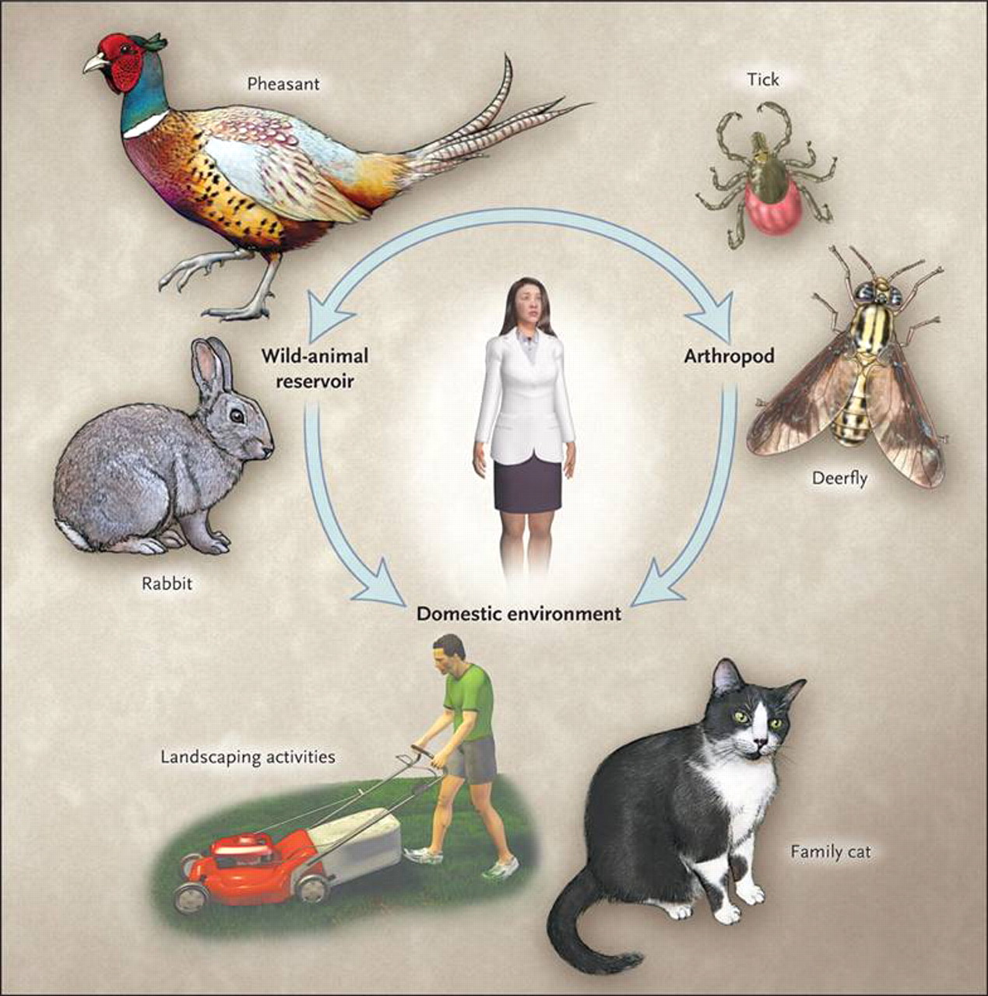
Tularémie, „zaječí nemoc“
Původce: G- Francisella tularensis, zoonóza (savci, ptáci, členovci…)
Výskyt: severní polokoule, i ČR
Přenos: klíště (Dermacentor), komár, ovád; alimentárně (přímo či kontaminací vody/potravy, nedostatečně tepelně upravené maso); inhalačně; přímý kontakt s tkání nemocného zvířete přes kůži/sliznice…
Inkubační doba: 2 – 20 dní
Klin. obraz: dle cesty přenosu…
Zdroj obrázku: http://www.medtorrents.com/blog/tularemia_complicatii_diagnostic_si_tratament/2017-03-11-1320

Slide 72
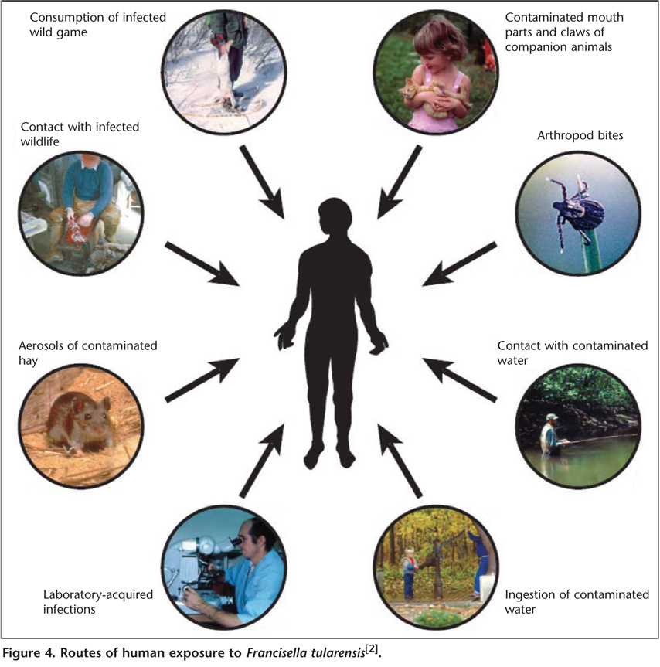
Cesty přenosu Fr. Tularensis Potenciální biologická zbraň!
Zdroj: https://leblogaa.blogspot.com/2019/10/importante-epidemie-de-tularemie-en.html

Slide 73
Klinické formy
kožní a uzlinová (nejčastější; poranění, klíště…) – hnisavý vřed s lokálním zduřením uzlin
oční (přes spojivku) – hnisavý zánět oka a zduření uzlin před uchem
oroglandulární (potrava/voda) – zánět krčních mandlí a krční lymfadenopatie
střevní (potrava/voda, překonání žaludeční bariéry) – bolesti břicha, průjem
plicní (vdechnutím) – kašel až zápal plic
kombinované (např. přes spojivku + inhalačně = vdechnutím)
generalizovaná – prostup bakterie do krve, vyrážka, celotělová lymfadenopatie…

Slide 74
Prevence tularémie
Prevence: ochrana před klíšťaty a hmyzem; vyhýbat se kontaktu s divoce žijícími zvířaty; dobrá tepelná úprava masa; ochranné pomůcky při manipulaci s mrtvými zvířaty (lovci apod.), ochranné pomůcky laboratorních pracovníků…
Vakcína zatím neexistuje

Slide 75
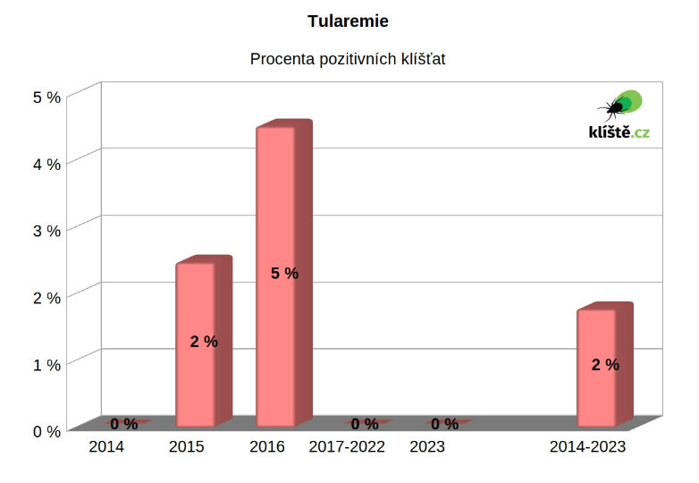
Francisella tularensis, promoření klíšťat v ČR
Zdroj: https://www.kliste.cz/cz/vse-o-klistatech/clanek/vyskyt-infikovanych-klistat-v-jednotlivych-letech

Slide 76
Bartonelóza, nemoc z kočičího škrábnutí (cat scratch disease)
Původce: Bartonella henselae
Výskyt: celosvětově, v ČR poměrně vzácná
Přenos: kočičí blecha, klíště (I. ricinus), škrábnutí či kousnutí od kočky (ev. jiného zvířete)
Inkubační doba: 1 – 3 týdny

Slide 77
Bartonelóza, klinický obraz
Zdroj: https://images.huffingtonpost.com/2017-02-02-1486050532-8643796-cat4.PNG

Slide 78
Některé hlášené vektorové nákazy v ČR, zdroj: SZÚ
Nákaza | 2018 | 2019 | 2020 | 2021 | 2022 | 2023 | 9/2024
Tularémie | 34 | 102 | 70 | 52 | 46 | 50 | 45
Bartonelóza | 23 | 58 | 31 | 33 | 26 | 49 | 25
Lymeská borrelióza | 4724 | 4102 | 3710 | 2832 | 3518 | 3270 | 3086
Anaplasmóza | 3 | 11 | 2 | 3 | 6 | 5 | 2
Klíšť. meningo-encefalitida | 715 | 774 | 856 | 594 | 710 | 509 | 540

Slide 79
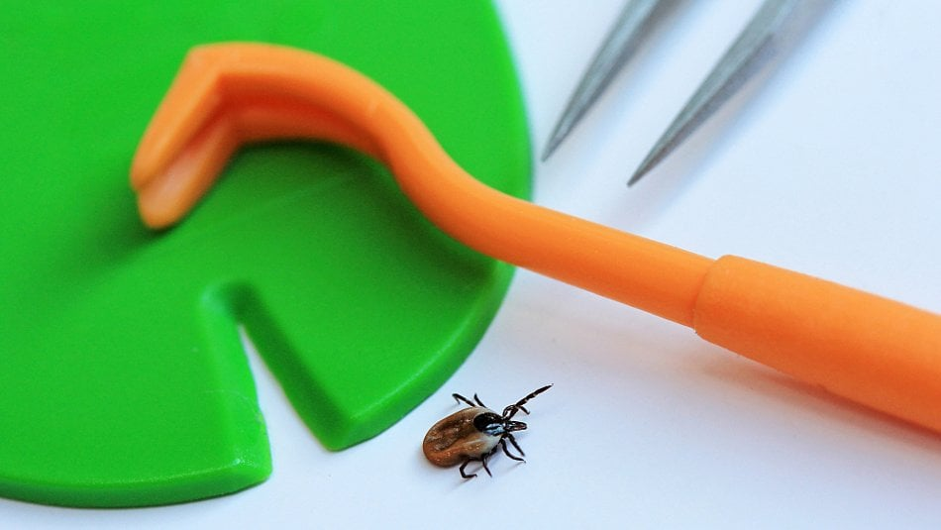
Jak odstranit klíště?
K odstranění malého klíštěte (nymfy) – postačuje namydlený vatový tampon, kterým se zlehka přejíždí po povrchu klíštěte z jedné strany na druhou až se uvolní.
Větší klíště (samička, je nutné podebrat speciálním háčkem nebo pinzetou, které jsou k tomuto účelu komerčně dostupné a opatrně pomalým souvislým pohybem kolmo nahoru klíště vytáhnout.
V obou případech následně místo původního přisátí klíštěte vydezinfikovat.
Pokud se extrakce nepodaří a hlavička zůstane hlouběji v kůži, je lepší ji ponechat na místě než způsobit hlubokou ránu s rizikem následné infekce.
Zdroje: https://www.ockovacicentrum.cz/cz/jak-spravne-odstranit-z-kuze-prisate-kliste, https://www.vitalia.cz/clanky/co-delat-kdyz-pretrhnete-zakousle-kliste/

